Slide 1

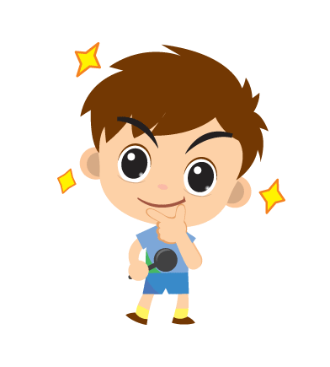
腦筋急轉彎
開始

Slide 2

我最喜歡喝的飲料？
珍奶
黑咖啡
拿鐵

Slide 3
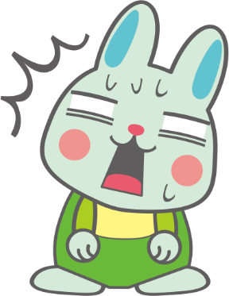
答錯了！
重來

Slide 4

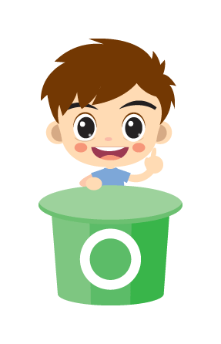
答對了！
叫你第一名！
再見

